Slide 1
GUIDE
LICENCE SANTE
Saison 2024-2025

Slide 2
SOMMAIRE
01
02
Contexte
Aspects règlementaires
03
04
05
Aspects
financiers
La promotion
Tableau récap’
des licences FFF

Slide 3
01
Contexte

Slide 4
Contexte
La Ligue du Football Amateur souhaite proposer une solution aux personnes qui ne souhaitent pas pratiquer un football compétitif, avec contacts physiques, mais plutôt une pratique axée sur la santé et la remise en forme.
Cette philosophie s’inscrit également dans un enjeu porté par le gouvernement, à savoir le « sport santé » et dans une période pré olympique et paralympique en lien avec les Jeux Olympiques et Paralympiques de Paris 2024.
Cette philosophie doit faciliter l’accès à la pratique.
Dans ce contexte, la Ligue de Football Amateur a proposé à l’Assemblée Fédérale du 16 décembre 2023 la création d’une nouvelle licence : la Licence « Foot Santé ».
Cette proposition a été acceptée à plus de 93%.

Slide 5
02
Aspects règlementaires

Slide 6
Aspects règlementaires
Article - 60
1. Les différents types de licences qui peuvent être délivrées sont les suivants :
Licence "Joueur" :
Amateur (Libre, Football d'Entreprise, Loisir, Futsal) ;
Sous contrat (Professionnel, Fédéral, Élite, Stagiaire, Aspirant, Apprenti) ;
Licence « Foot Santé »
Licence "Dirigeant" ;
Licence "Volontaire" ;
Licence "Membre individuel" ;
Licence "Technique" ("Technique Nationale", "Technique Régionale") ;
Licence "Éducateur Fédéral" ;
Licence "Animateur Fédéral" ;
Licence "Stagiaire éducateur" ;
Licence "Arbitre".

Slide 7
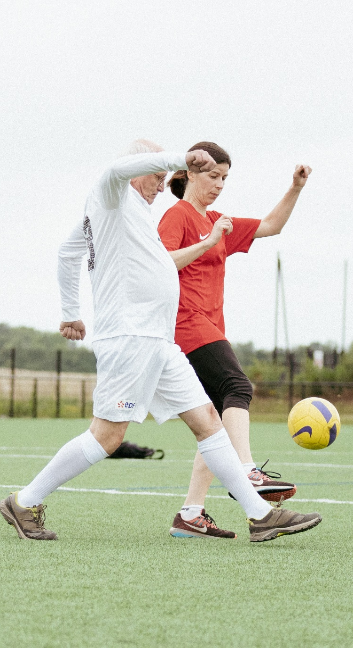
Aspects règlementaires
Article - 60
2. La licence "Foot Santé" permet à son titulaire d’exercer uniquement l’une des trois pratiques suivantes sans contact et avec une intensité faible :
Foot en marchant,
FitFoot,
GolfFoot.
Pour obtenir une licence "Foot Santé", le demandeur doit, chaque saison, attester avoir été examiné par un médecin l’ayant autorisé à exercer une activité sport-santé, hors cadre compétitif, pour son bien-être physique, mental ou social.
Le titulaire d’une licence "Foot Santé" ne peut pas prendre part, au moyen de ladite licence, à un match d’une compétition ou épreuve Libre, Futsal, Entreprise ou Loisir. A l’inverse, le titulaire d’une licence "Joueur" peut pratiquer, au moyen de ladite licence, le Foot en marchant, le FitFoot et le GolfFoot.

Slide 8
Aspects règlementaires
Récapitulatif :
cette licence ne peut à aucun moment être associée à une compétition mais permet d’exercer uniquement 3 pratiques : Foot en marchant, FitFoot et GolfFoot,
cette licence ne permet pas de participer à des confrontations compétitives ou critériums inter clubs.
la prise de cette licence se fera uniquement de manière dématérialisée par le biais d’un club ou d’une instance,
la prise de cette licence n’est pas assujettie à la fourniture d’un certificat médical, mais implique que le demandeur atteste qu’il a reçu le feu vert d’un médecin pour effectuer une activité physique pour sa santé. Cette attestation sera demandée lors du parcours de prise de licence,
cette licence n’est pas liée à une question d’âge (à partir de 5 ans),
les personnes en situation de handicap physique ou mental peuvent prétendre à cette licence en fonction de leurs capacités physiques.

Slide 9
03
Aspects financiers

Slide 10
Aspects financiers
La Licence Santé est une licence qui donne des possibilités limitées quant à la participation à des offres de pratique portées par les Ligues ou les Districts.
Elle donne uniquement le droit au porteur de la licence de pratiquer un football avec peu de contraintes physiques axé autour de 3 pratiques : Foot en marchant / Golf Foot / FitFoot.
Pour ces motifs, la Ligue du Football Amateur préconise la fixation du prix de la licence par les Ligues à hauteur de 50% du prix de la Licence libre, c’est-à-dire au même prix que la licence loisir.
Nous attirons votre attention sur le fait que la fixation du prix de cette licence doit être assumée par votre Comité de Direction ou de votre Assemblée Générale (selon vos règlements). Veillez à bien communiquer ces éléments à vos clubs.

Slide 11
Aspects financiers
Rencontrer d’autres clubs
Avec une Licence Libre
Rencontrer d’autres clubs
Avec une Licence Loisir
Jouer au sein du club
Avec une Licence Santé
Je joue un football compétitif, dans un championnat et/ou une coupe qui donne accès à un titre, une accession et/ou une rétrogradation
Je joue un football dans une philosophie loisir dans le cadre d’une offre de pratique dans laquelle je rencontre d’autres clubs (critériums / coupes) sans pour autant qu’il y ait un enjeu sportif (accession / rétrogradation)
Je joue un football de remise en forme axé sur 3 pratiques : Foot en marchant / Golf Foot ou FitFoot sans prendre part à des compétitions ou critériums loisir.
Prix fixé par les Ligues
Prix fixé par les Ligues
Résolution votée en 2019 :
50% du prix de la Licence Libre
Prix fixé par les Ligues
Préconisation 2024 :
A minima même tarif que la licence loisir
Notes:
Retour de Didier : Sujet compliqué – Stratégie différente

Slide 12
04
La promotion

Slide 13
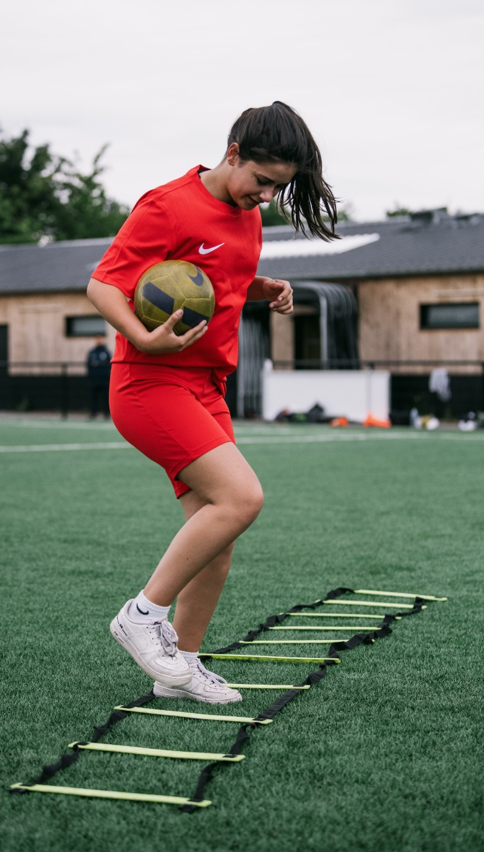
La promotion
Cette Licence Santé est destinée à des pratiques aux profils spécifiques :
Personne en reprise d’activité physique suivie par un médecin (sport sur ordonnance)
Personne avec maladie chronique suivie par un médecin l’empêchant d’exercer une activité trop exigeante
Personne qui souhaite jouer mais qui n’arrive pas à avoir un certificat médical
Personne n’ayant pas envie de prendre part à des offres de pratique proposées par les instances mais uniquement pratiquer au sein de son club (notamment pour le FitFoot)
Personne en situation de handicap

Slide 14
La promotion
Pour ces types de pratiquants, vous pouvez vous rapprocher de structures départementales ou régionales pour promouvoir cette nouvelle licence :
- l’Agence Régional de Santé, le Conseil Régional / Conseil Départemental : Il est en effet important que vous présentiez à ces structures la possibilité pour les différents types de pratiquants d’accéder à la pratique du football. Elles pourront être des intermédiaires pour vous mettre en relation avec :
Des maisons de retraite qui accueillent de potentiels pratiquants de Foot en marchant ou FitFoot
Des IME qui accueillent de potentiels pratiquants
Structures accueillant des personnes en recherche de lien social (santé physique et mental)
Entreprises
Cette licence est aussi l’opportunité pour les élus et salariés des instances de pouvoir pratiquer un football approprié.
C’est aussi une réponse aux pratiquants qui préféraient demander une licence dirigeant pour s’exonérer du certificat médical.

Slide 15
La promotion
Au niveau des clubs, il faut prévoir une communication pour leur présenter cette nouvelle licence et faire en sorte qu’ils puissent faire la demande de la bonne licence pour le bon type de pratiquants.
Il faut également les aider à se rapprocher de leur collectivité pour présenter cette licence aux établissements accueillants de potentiels pratiquants « Santé » :
Profiter des réunions de fin de saison pour présenter le projet
Utiliser le tableau récap’ disponible en partie 5
De son côté, la FFF organisera un webinaire à destination de tous les clubs pour présenter cette nouveauté 2024-2025.
La FFF fournira une présentation permettant aux Territoires de présenter cette licence aux clubs lors des différentes réunions.

Slide 16
05
Tableau récap’ des Licences FFF

Slide 17
LICENCES FFF
QUI FAIT QUOI ? (à partir de la saison 2024/2025)
 | Licence Libre | Licence Futsal | Licence Futnet | Licence Foot Entreprise | Licence Loisir | Licence Santé
Foot à 3/4/5 | Je participe à toutes les offres, compétitives* ou loisir organisées par FFF/Ligue/District ou par mon club
 | Je participe à toutes les offres, compétitives* ou loisir organisées par FFF/Ligue/District ou par mon club |  |  | Je participe à toutes les offres, compétitives ou loisir organisées par la Ligues/Districts* en fonction de leur règlement | Je participe aux offres loisir organisées par la FFF/Ligue/District ou mon club
 |  |  |  |  | Je participe aux offres de pratique loisir organisées par la FFF/Ligue/District
 |  | Je participe à toutes les offres, compétitives ou loisir organisées par la FFF/Ligues/Districts ou par mon club |  |  | Je participe aux offres de pratique loisir organisées par la FFF/Ligue/District
 |  |  |  |  | Je participe aux offres compétitives ou loisir organisées par la FFF/Ligue/District ou mon club
 |  |  | Je participe à toutes les offres, compétitives ou loisir organisées par la FFF/Ligues/Districts ou par mon club |  | Je participe aux offres loisir organisées par la FFF/Ligue/District ou mon club
 |  |  |  |  | Je participe aux offres de pratique loisir organisées par FFF/Ligue/District
 |  |  |  |  | Je participe aux offres de pratique loisir organisées par FFF/Ligue/District | Je participe à l’activité uniquement au sein de mon club
 |  |  |  |  | Je participe aux offres de pratique loisir organisées par FFF/Ligue/District | Je participe à l’activité uniquement au sein de mon club
 |  |  |  |  | Je participe à l’activité au sein de mon club | Je participe à l’activité au sein de mon club
 | Je participe à toutes les offres, compétitives ou loisir organisées par FFF/Ligue/District |  |  |  | Je participe à toutes les offres, compétitives ou loisir organisées par FFF/Ligue/District
*uniquement les compétitions de Futsal de niveau B
*également une offre Foot à 11 portée par la FFF

